Slide 1
3.2.4 Quá trình có lặp vòng:
I. Đặc điểm của quá trình lập vòng
1. Đặc điểm
Quá trình tuần tự có lặp vòng là quá trình thực hiện lặp lại một chu trình khi một điều kiện nào đó thỏa mãn. Quá trình lặp vòng kết thúc khi điều kiện đó hết thỏa mãn vòng lặp

Slide 2
2. Cấu tạo
Xi
Xa1
Ya2
Xa2
Xj-2
Xaj-1
Xaj
Yi+1
Xi-1
Yi
Ya1
Yaj-1
Yaj
Xi+1
Xq=1
Xq=1
Xq=0
Xq=0

Slide 3
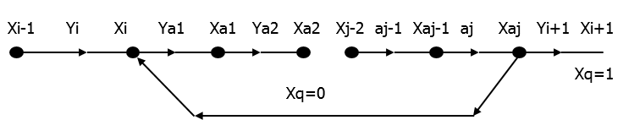
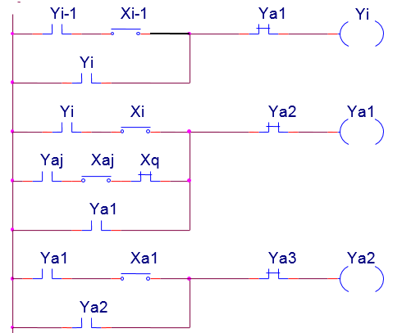
II. Phương pháp lập trình
1. Lập trình tổng quát

Slide 4
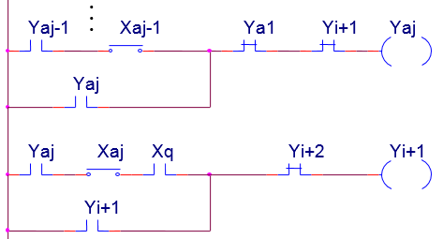
II. Phương pháp lập trình
1. Lập trình tổng quát

Slide 5
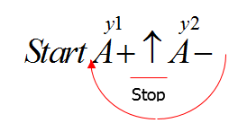
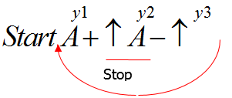

2. Ứng dụng lập trình
Hãy lập trình cho quá trình sau:
Lập trình cho giai đoạn Y1

Slide 6
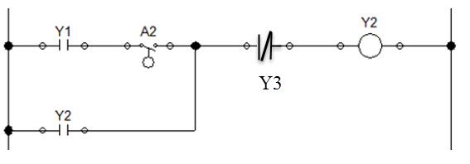
Lập trình cho giai đoạn Y2

Slide 7

Lập trình cho giai đoạn Y3
Làm cách nào cho quy trình lặp lại?

Slide 8
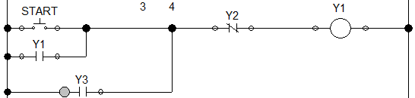
Lập trình cho vòng lặp
Làm như thế nào khi nhấn nút Stop mạch chạy hết chu trình mới dừng?

Slide 9
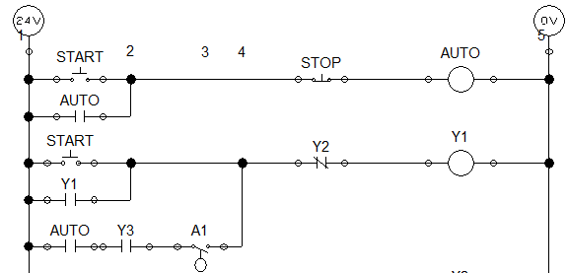
Lập trình cho nút Stop ( chạy hết hành trình mới dừng)

Slide 10
Lập trình cho phần tử A

Slide 11
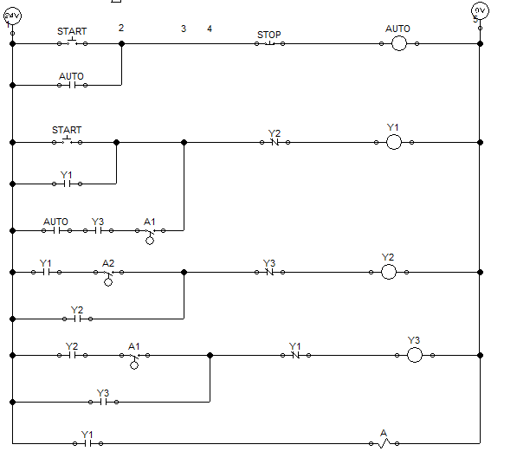
Bài lập trình hoàn chỉnh:

Slide 12
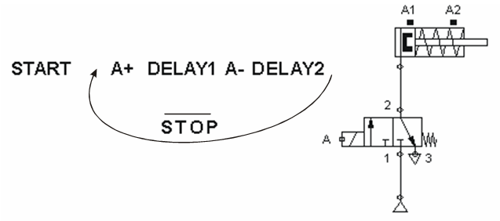
b. Hãy lập trình cho giản đồ sau

Slide 13
Chia giai đoạn
y3
y1
y2

Slide 14
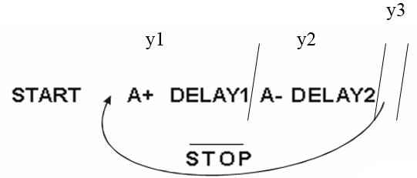
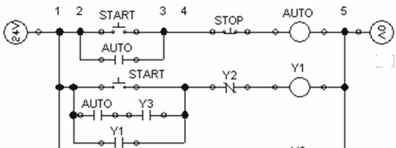
Lập trình cho vòng lặp và y1

Slide 15
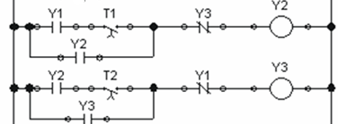
Lập trình cho vòng y2 và y3

Slide 16
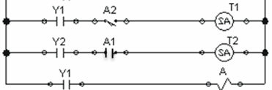
Lập trình cho phần tử và delay1,delay2

Slide 17
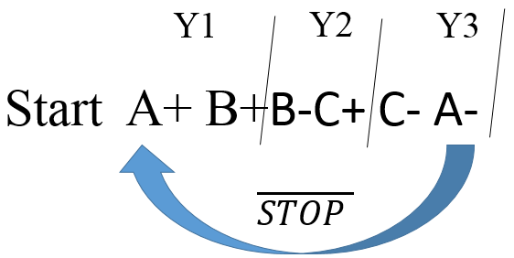
Hãy lập trình cho nút stop và giai đoạn Y1 của biểu đồ trạng thái trên:

Slide 18
Lập trình cho nút stop và giai đoạn Y1:

Slide 19
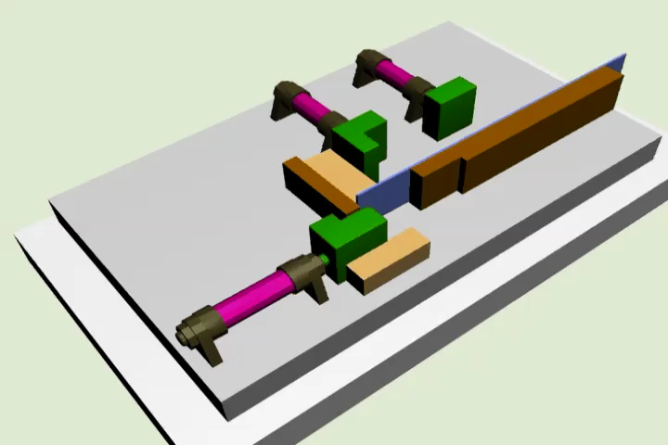
III. Ứng dụng vào thực tế:
1. Lập trình cho hệ thống tự động uốn thanh thép
a.Yêu cầu hệ thống
Em hãy lập biểu đồ trạng thái
A
B
C

Slide 20
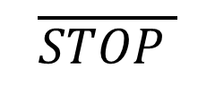
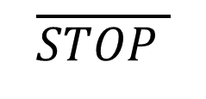
Biểu đồ trạng thái:
Start A+ B+B-C+ C- A-
Em hãy chia giai đoạn
$$\overline{STOP }$$
Y1
Y2
Y3
Chia giai đoạn:
Start A+ B+B-C+ C- A-
$$\overline{STOP }$$

Slide 21
Mạch động lực:

Slide 22
b. Các bước lập trình:
Lập trình cho nút stop và giai đoạn Y1:

Slide 23
Lập trình cho giai đoạn Y2:

Slide 24
Lập trình cho giai đoạn Y3:

Slide 25
Lập trình cho phần tử A:

Slide 26
Lập trình cho phần tử B và C:

Slide 27
Mạch điều khiển hoàn chỉnh:

Slide 28
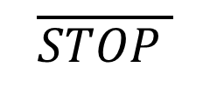
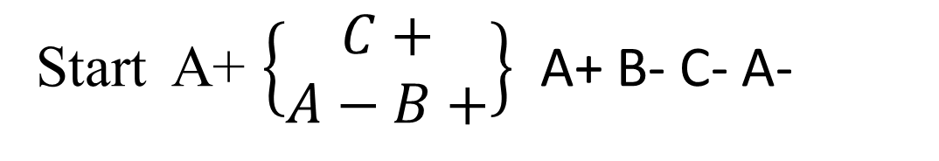
BÀI TẬP: Lập trình cho hệ thống tự động có quy trình cho sẵn, Sv làm và giửi bài tập qua zalo của cô trong khoảng thời gian 20 phút
Câu 1:
Start A+ $\left\{\begin{matrix}C+ \\ A−B+\end{matrix}\right\}$ A+ B- C- A-
Sv có số thứ tự chẵn làm câu 1, sv có số thứ tự lẻ làm câu 2
$$\overline{STOP }$$
Câu 2:

